Slide 1
XAML에서 중요한 몇 가지 키워드
Layout Style Template Trigger Converter

Slide 2
Layout
Panel 요소의 자식 컬렉션에 속한 멤버를 측정, 정렬하는 프로세스
Panel
Layout을 제공하는 모든 요소의 기본 클래스
Panel 요소
Canvas
Grid
Dock Panel
Stack Panel
Wrap Panel

Slide 3
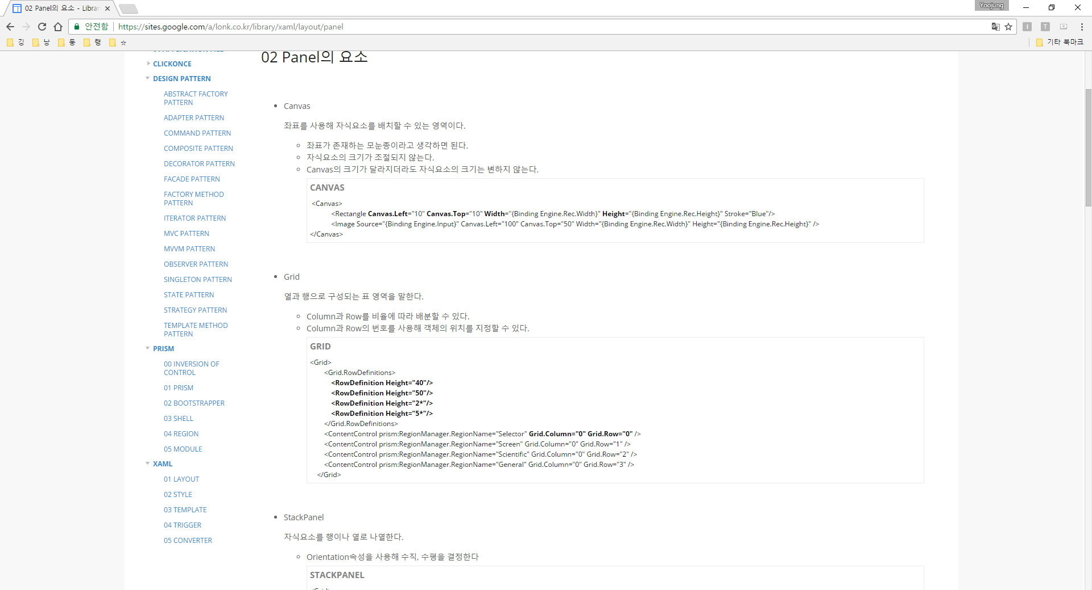
Panel의 요소 - Canvas
Canvas
좌표를 사용해 자식요소를 배치할 수 있는 영역
좌표
크기

Slide 4
Panel의 요소 - Grid
Grid
열과 행으로 구성되는 표 영역
비율로 배분할 때 * 사용
행과 열의 번호로 위치 지정

Slide 5
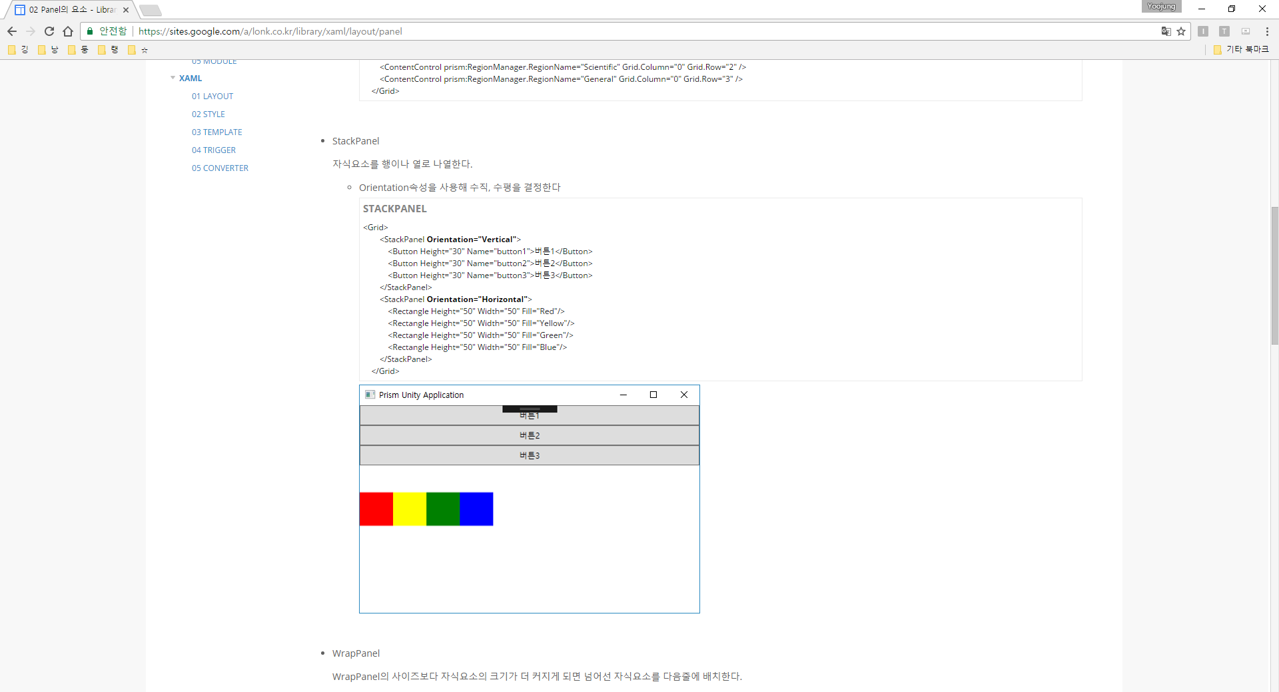
Panel의 요소 – Stack Panel
Stack Panel
자식 요소를 수직이나 수평으로 나열
수직
수평

Slide 6
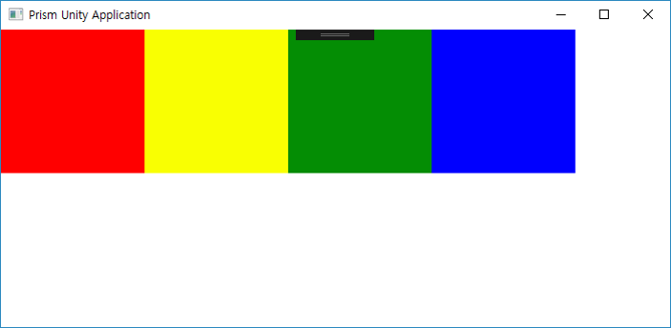
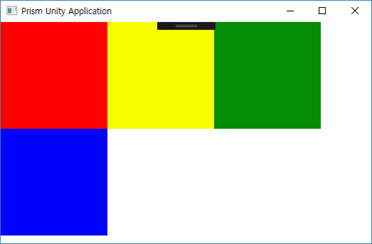
Panel의 요소 – Wrap Panel
Wrap Panel
자식 요소의 크기가 커지면 자동으로 다음 줄에 배치

Slide 7
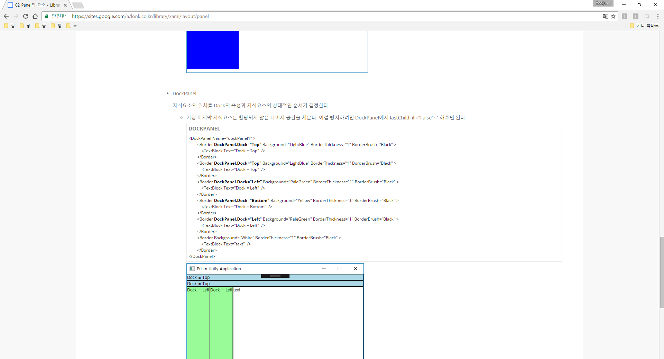
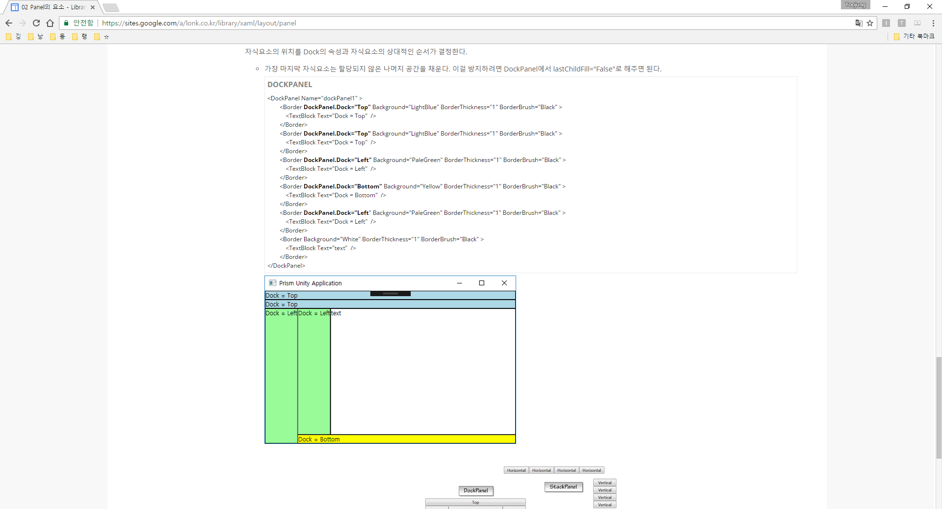
Panel의 요소 – Dock Panel
Dock Panel
자식 요소의 위치를 Dock의 속성과 자식요소의 상대적인 순서가 결정
Dock 속성
1
1
2
2
3
3
5
6
디폴트 값
lastChildFill = "True"
4
5
6
4

Slide 8
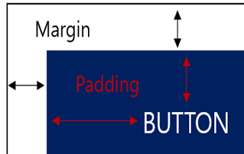
Margin과 Padding
Margin : 외부 여백. 컨트롤과 부모 사이의 간격
Padding : 내부 여백. 컨트롤과 내용 사이의 간격

Slide 9
Margin과 Padding
여백 지정 순서
좌 -> 상 -> 우 -> 하
Margin(OR Padding)="10, 20, 30, 40"
왼쪽 여백 10, 위쪽 여백 20, 오른쪽 여백 30, 아래쪽여백 40
Margin(OR Padding)="10, 20"
좌우 여백 각각 10, 상하 여백 각각 20
Margin(OR Padding)="20"
상하좌우 여백 각각 20

Slide 10
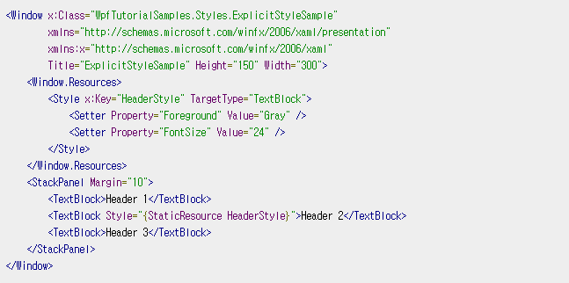
Style
컨트롤의 속성값을 미리 정의한 집합 변수
한번에 컨트롤들의 모양을 변경할 수 있다
Style의 주요 개념
Key : 스타일의 이름
TargetType :
적용할 타켓의 타입
Setter :
정의할 속성과 값 선언
BaseOn : 스타일 상속

Slide 11
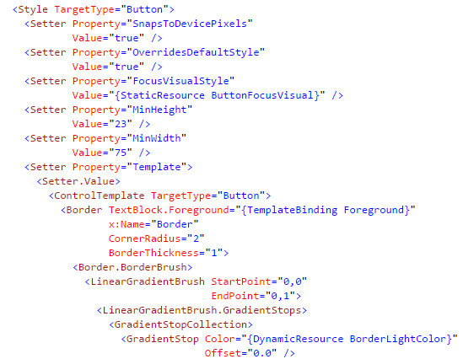
Template
컨트롤의 모양을 정의하는 속성
Template의 종류
Control template :
컨트롤 자체의 시각적 모양을 정의
Data template :
컨트롤이 가진 데이터를 기반으로 정의

Slide 12
특정 조건을 만족할 때
속성값을 변경 할 수 있을까?
Trigger를 사용하자

Slide 13
Trigger
특정한 조건에 반응해 자동으로 동작을 실행하는 것
Trigger의 종류
Property trigger
Data trigger
Event trigger

Slide 14
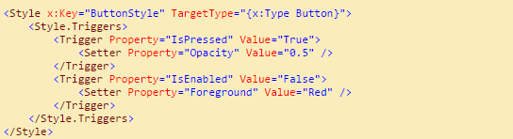
Property Trigger
특정 속성이 지정된 값과 일치하는 값을 가질 때 속성이 변경 되고 일치하지 않으면 다시 기본 값으로 변경

Slide 15
Data Trigger
Property도 바인딩해서 사용할 수 있다는 점을 빼고는 Property trigger와 유사
MultiData Trigger
복수개의 조건을 만족해야 할 때 사용

Slide 16
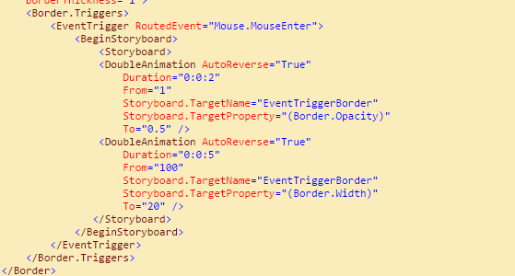
Event Trigger
RoutedEvent가 발생했을 때를 조건으로 삼는다
RoudtedEvent : 이벤트가 발생한 객체가 아닌 다른 객체에서 처리 가능한 이벤트의 유형

Slide 17
Event Trigger
System.Windows.Interactivity에 포함되어 있는 Event Trigger
InvokeCommandAction
컨트롤에서 발생하는 임의의 이벤트를 잡기 위해 커맨드 사용
하나의 컨트롤에 여러 커맨드 등록 가능
Items control의 멤버마다 커맨드 등록 가능
기본 이벤트가 아닌 다른 이벤트 지정 가능

Slide 18
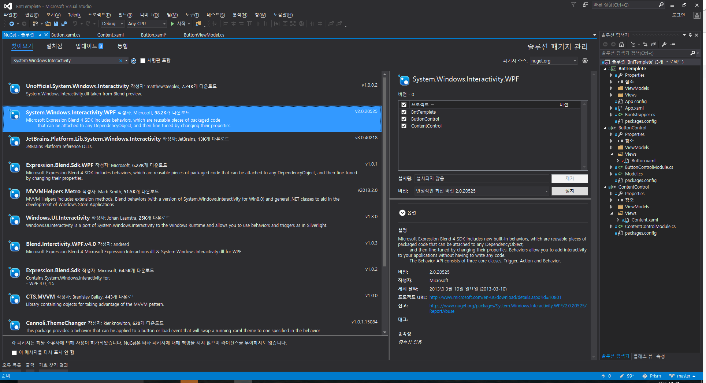
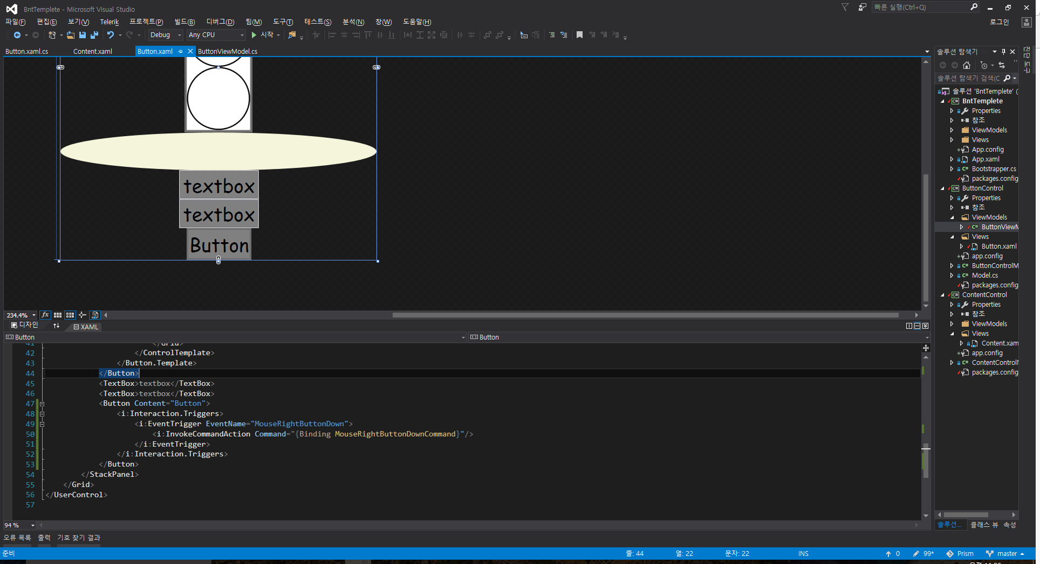
InvokeCommandAction 사용
Nuget에서 설치
Xaml 네임스페이스에 아래 내용 추가
xmlns:i="http://schemas.microsoft.com/expression/2010/interactivity"
버튼에 이벤트 추가

Slide 19
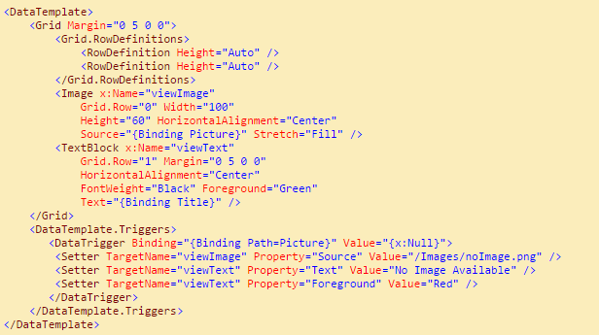
서로 다른 타입이면 사용할 수 없는 건가?
Converter를 사용하면 돼!

Slide 20
Converter
서로 다른 타입 사이의 바인딩을 처리하기 위해 사용
바인딩 된 데이터를 조정하거나 대체한다
IValueConverter
Convert() :
소스의 property 타입을 대상 property의 타입으로 변환
ConvertBack() :
대상 property의 타입을 소스의 property 타입으로 변환

Slide 21
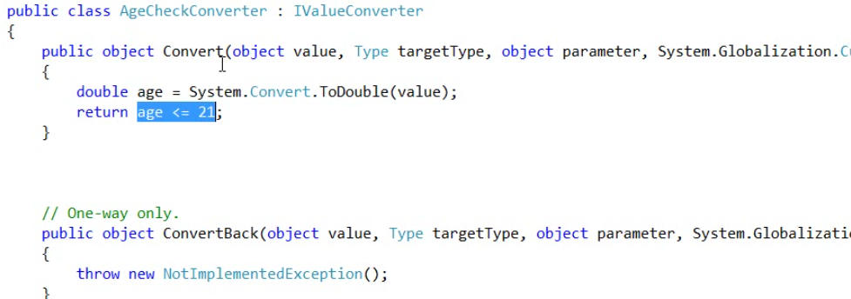
Converter 사용방법
IvalueConverter를 상속받아 Converter를 만든다

Slide 22
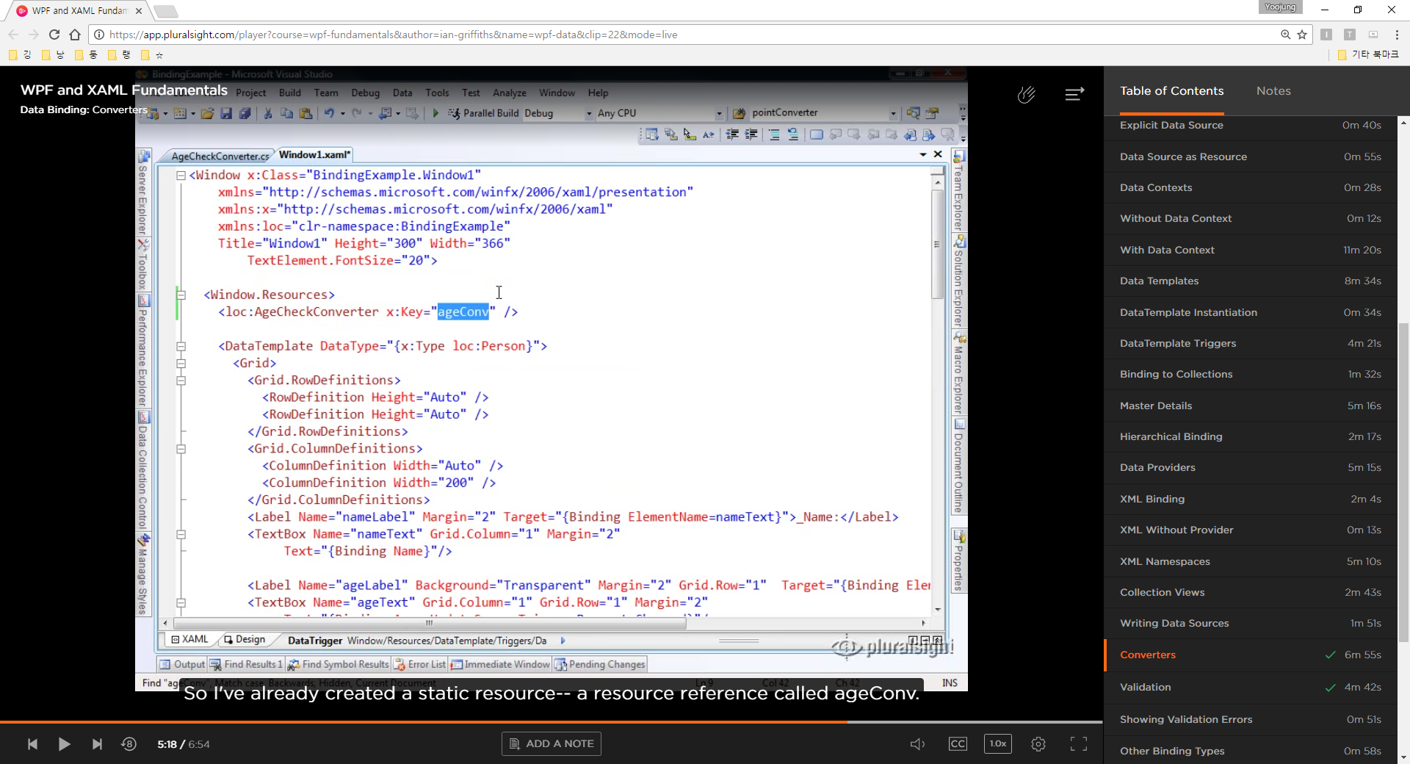
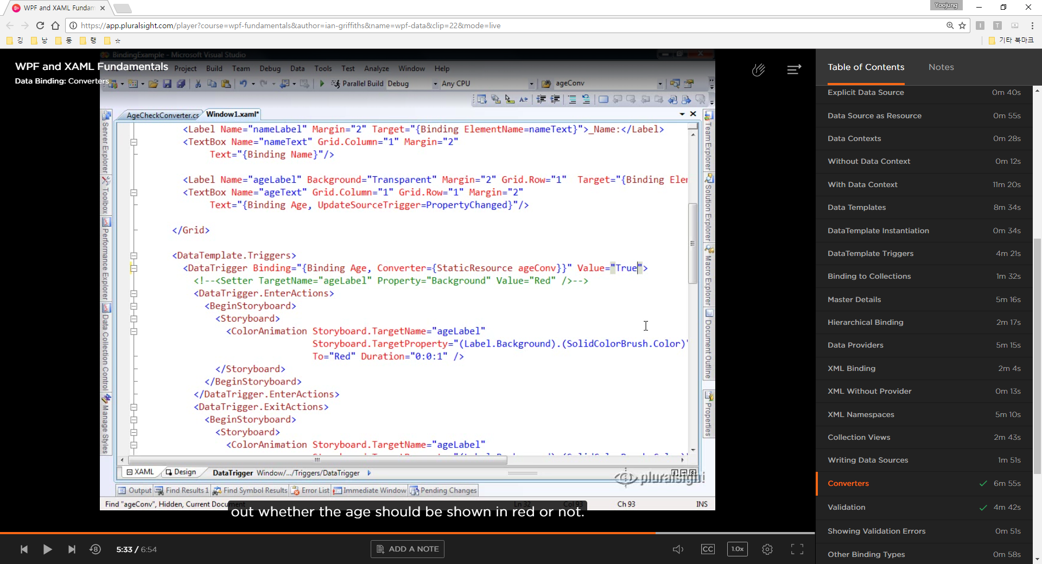
Converter 사용방법
Resource에 Converter를 추가한다
Xaml에서 바인딩 대상에게 Converter를 추가한다

